Slide 1
Комитет по делам образования города Челябинска
Механизмы развития сетевого взаимодействия в решении проблем технологических дефицитов образования детей с ограниченными возможностями здоровья (ТНР)
Любовь Викторовна Светлакова,
заместитель директора МБОУ «С(К)ОШ № 11 г. Челябинска»,
Челябинск, 2019

Slide 2
Сетевое взаимодействие
МБОУ С(К)ОШ «школа-интернат № 11 г. Челябинска»
ФГБОУ ВО «Челябинский государственный университет»
Инновационный проект по совершенствованию содержания и технологий обучения и воспитания детей с ограниченными возможностями здоровья

Slide 3
Целевые ориениры проекта
Цель: развитие сетевого взаимодействия образовательных организаций по работе с детьми с ограниченными возможностями здоровья.
Задачи:
создание электронного банка методических и дидактических разработок по основным направлениям работы с детьми с ТНР в формах интегрированного и инклюзивного образования;
проведение серии вебинаров;
разработка прототипов тренажеров (программно-аппаратных комплексов, далее – ПАК) вида brаin-фитнес (использующих сенсорные датчики, облачные технологии), направленных на коррекцию моторной патопластики, деструктивных психоэмоциональных состояний.

Slide 4
Алгоритм разработки электронного банка методических и дидактических разработок
определение ключевых затруднений педагогов системы образования в содержании и технологиях реализации программ общего образования средствами экспертной деятельности;
реализация процедур подбора и подготовки группы исполнителей-разработчиков с требуемым уровнем квалификации;
формирование технического задания;
создание электронного банка методических и дидактических разработок
организована командная работа по их экспертизе и апробации.

Slide 5
Электронный банк методических и дидактических разработок по направлениям работы с детьми с ТНР
разработка необходимого учебно-методического оснащения процесса обучения (рабочих программ, дидактических материалов и пр.);
проведение психолого-педагогического обследования и оценка состояния развития ребенка;
организация работы тьютора;
организация деятельности консилиума;
критериальная и методическая основа оценки результатов школьных достижений обучающихся с ОВЗ;
разработка АООП НОО обучающихся с ТНР;
обеспечение вариативности и разнообразия содержания АООП НОО и организационных форм получения образования обучающимися с учетом их образовательных потребностей, способностей и состояния здоровья, типологических и индивидуальных особенностей; определение требований к условиям реализации АООП НОО ОВЗ (с ТНР);
определение требований к результатам реализации АООП НОО ОВЗ (с ТНР);
осуществление внутреннего мониторинга качества образования лиц с ТНР;
укрепление психического здоровья и социального благополучия лиц с ОВЗ (тяжелыми нарушениями речи);
формирование и реализация программы коррекционной работы; разработка программ отдельных учебных предметов, коррекционных курсов;
формирование программы внеурочной деятельности;
создание образовательной среды, обеспечивающей реализацию образовательных потребностей лиц с ТНР;
психологическая поддержка обучения лиц с ТНР;
цифровые технологии коррекционно-образовательного процесса для обучающихся с ТНР

Slide 6
Инструменты организации сетевого взаимодействия образовательных организаций
1. Интерактивный контент для дистанционного проведения учебных, методических мероприятий.
2. Сетевое педагогическое сообщество «Дар речи» для коммуникации специалистов.

Slide 7
https://dar-rechi.info

Slide 8
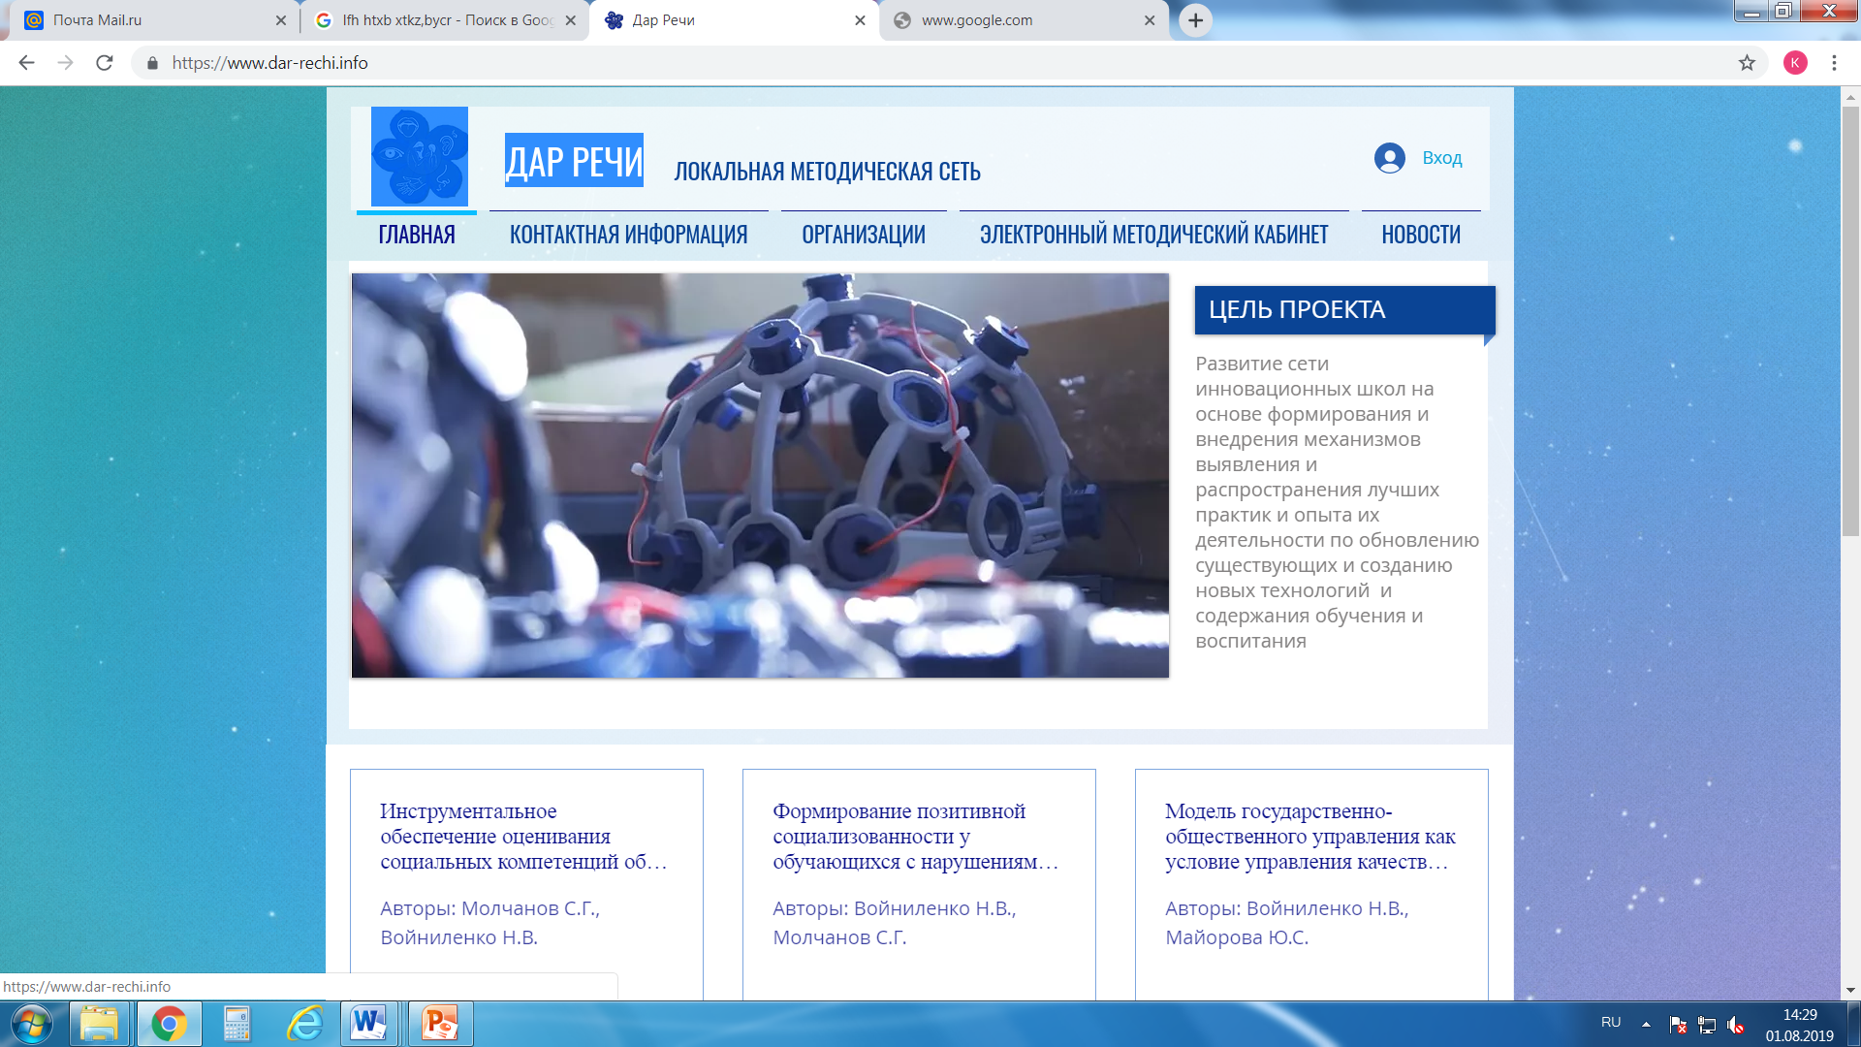
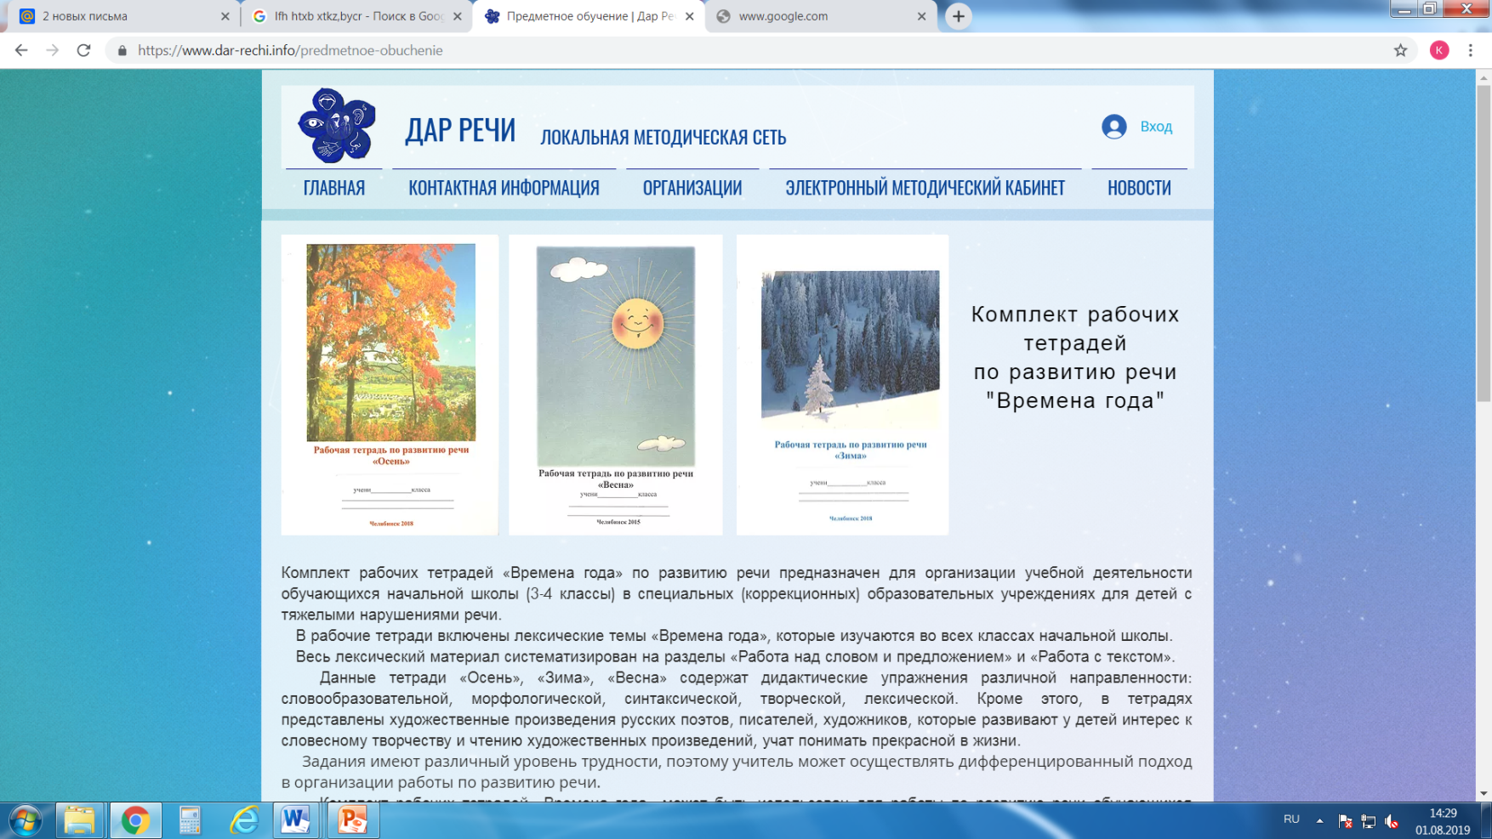

Slide 9
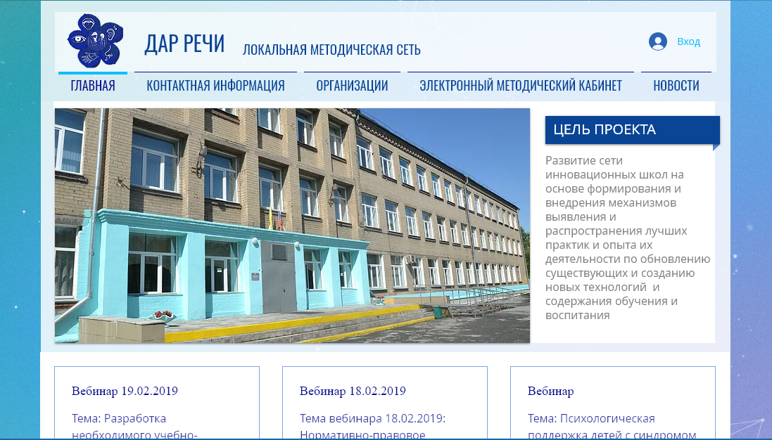
ГЛАВНАЯ СТРАНИЦА

Slide 10
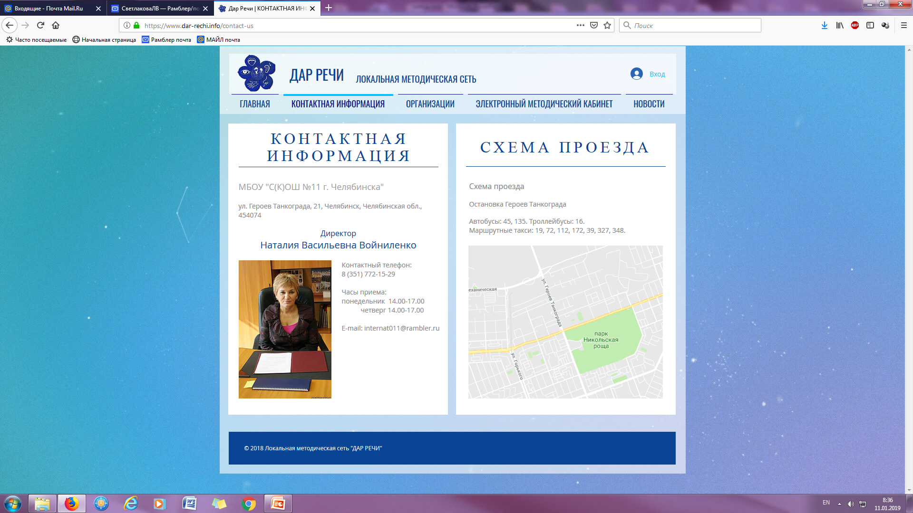
КОНТАКТНАЯ ИНФОРМАЦИЯ

Slide 11
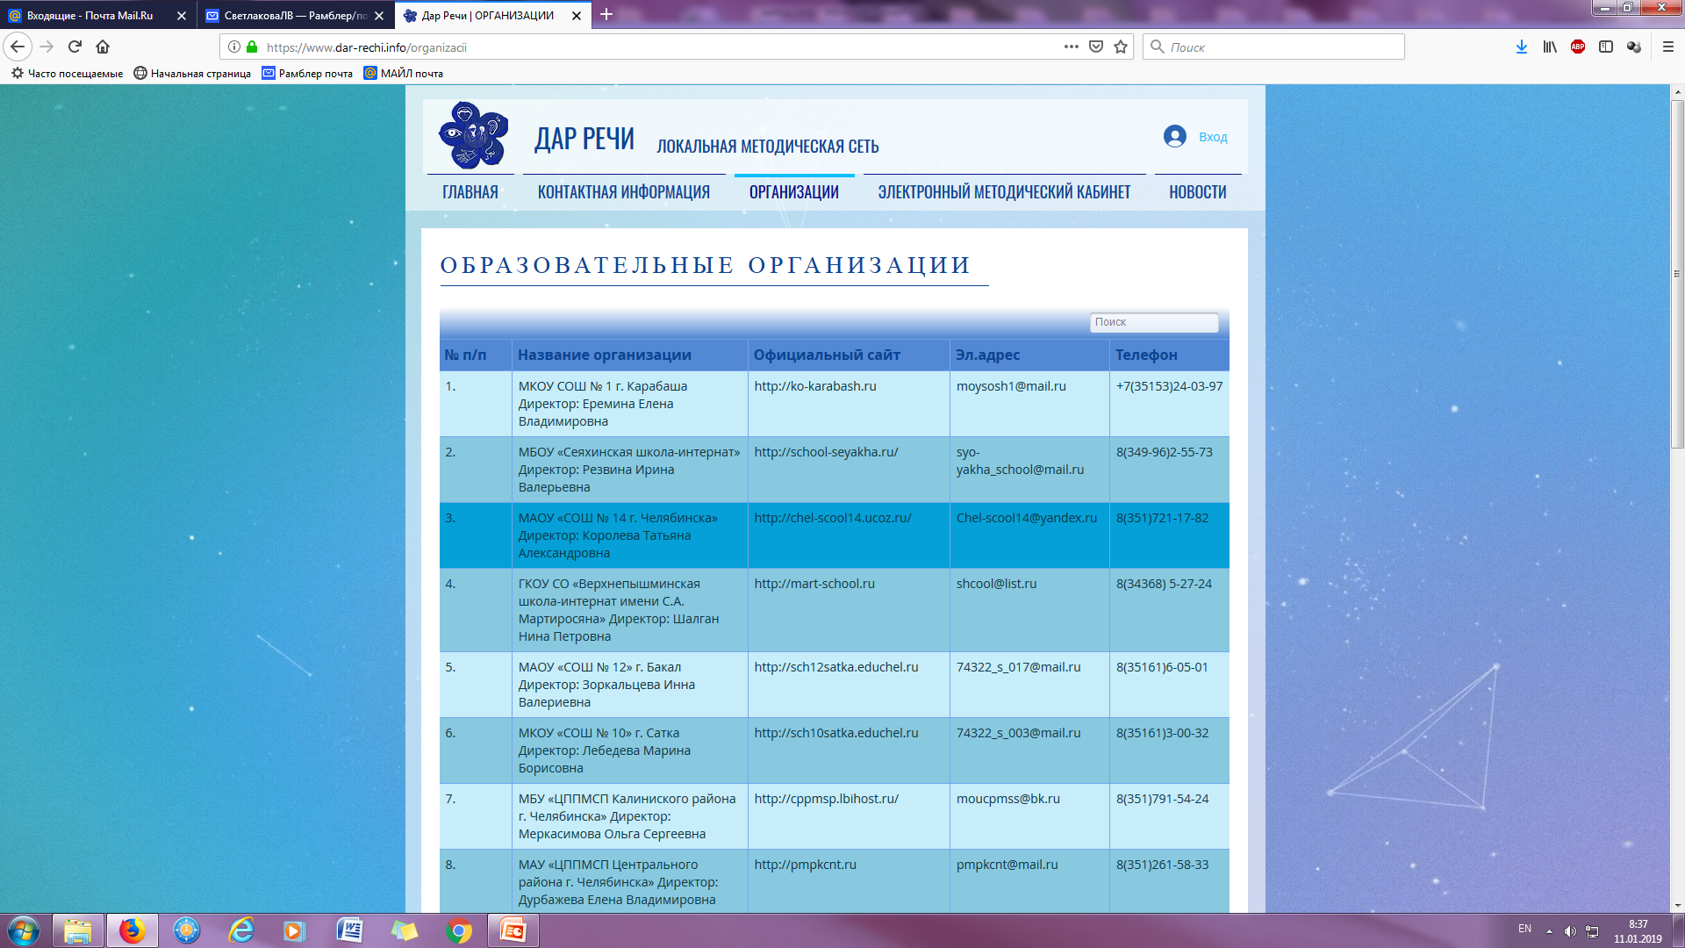
ОРГАНИЗАЦИИ-УЧАСТНИКИ
МЕТОДИЧЕСКОЙ СЕТИ

Slide 12
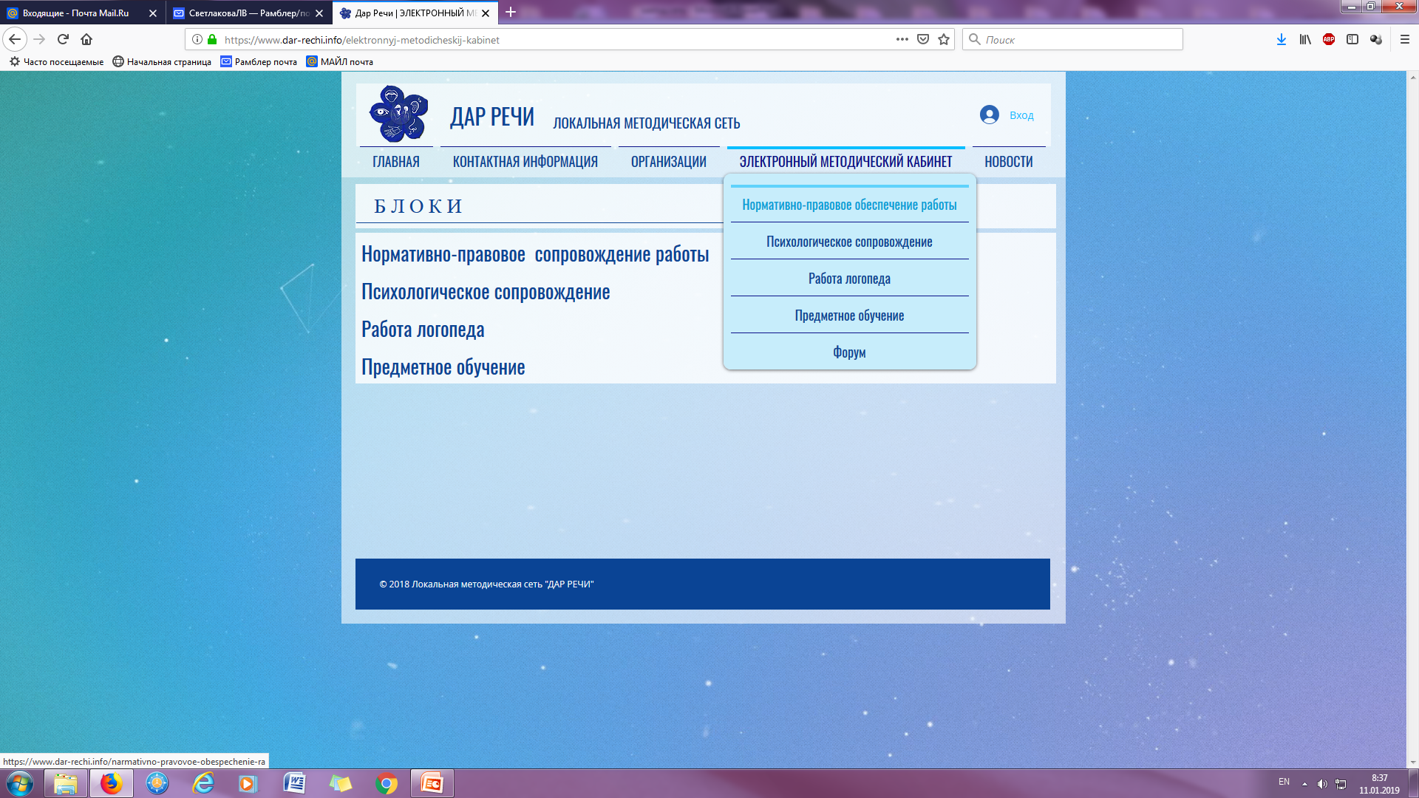
РАЗДЕЛЫ ЭЛЕКТРОННО-МЕТОДИЧЕСКОГО КАБИНЕТА

Slide 13
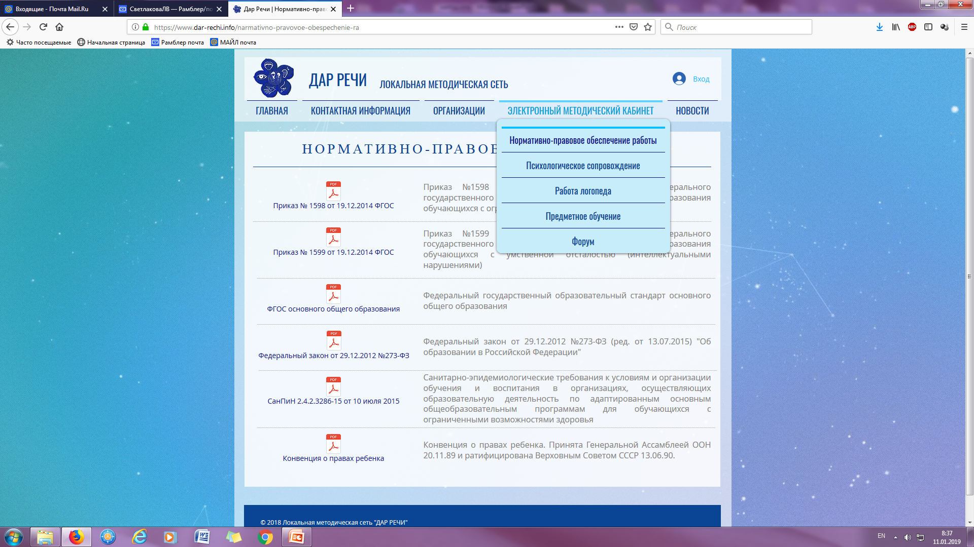
НОРМАТИВНО-ПРАВОВОЕ ОБЕСПЕЧЕНИЕ РАБОТЫ

Slide 14
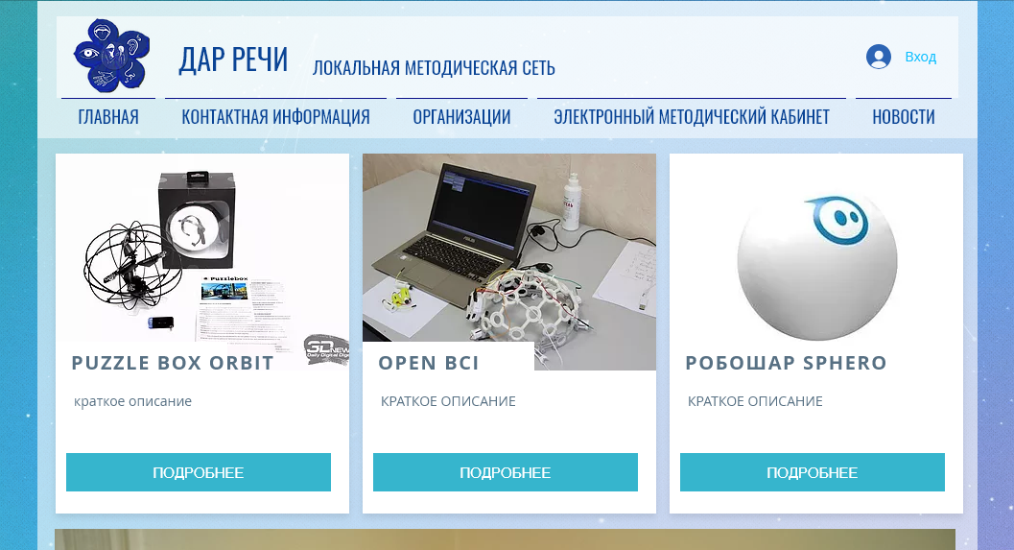
ПСИХОЛОГИЧЕСКОЕ СОПРОВОЖДЕНИЕ

Slide 15
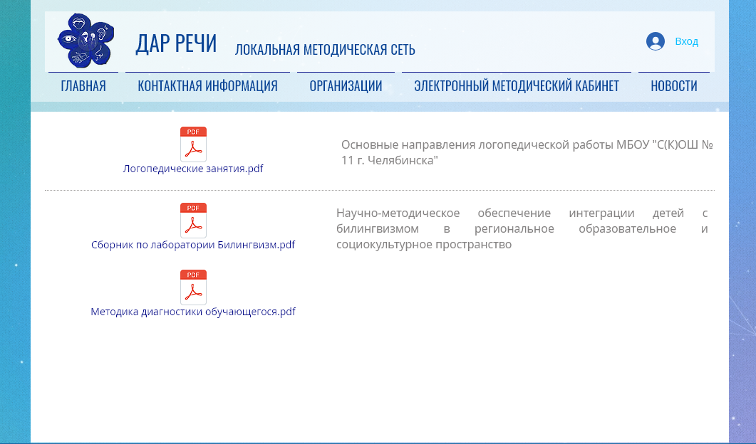
РАБОТА ЛОГОПЕДА

Slide 16
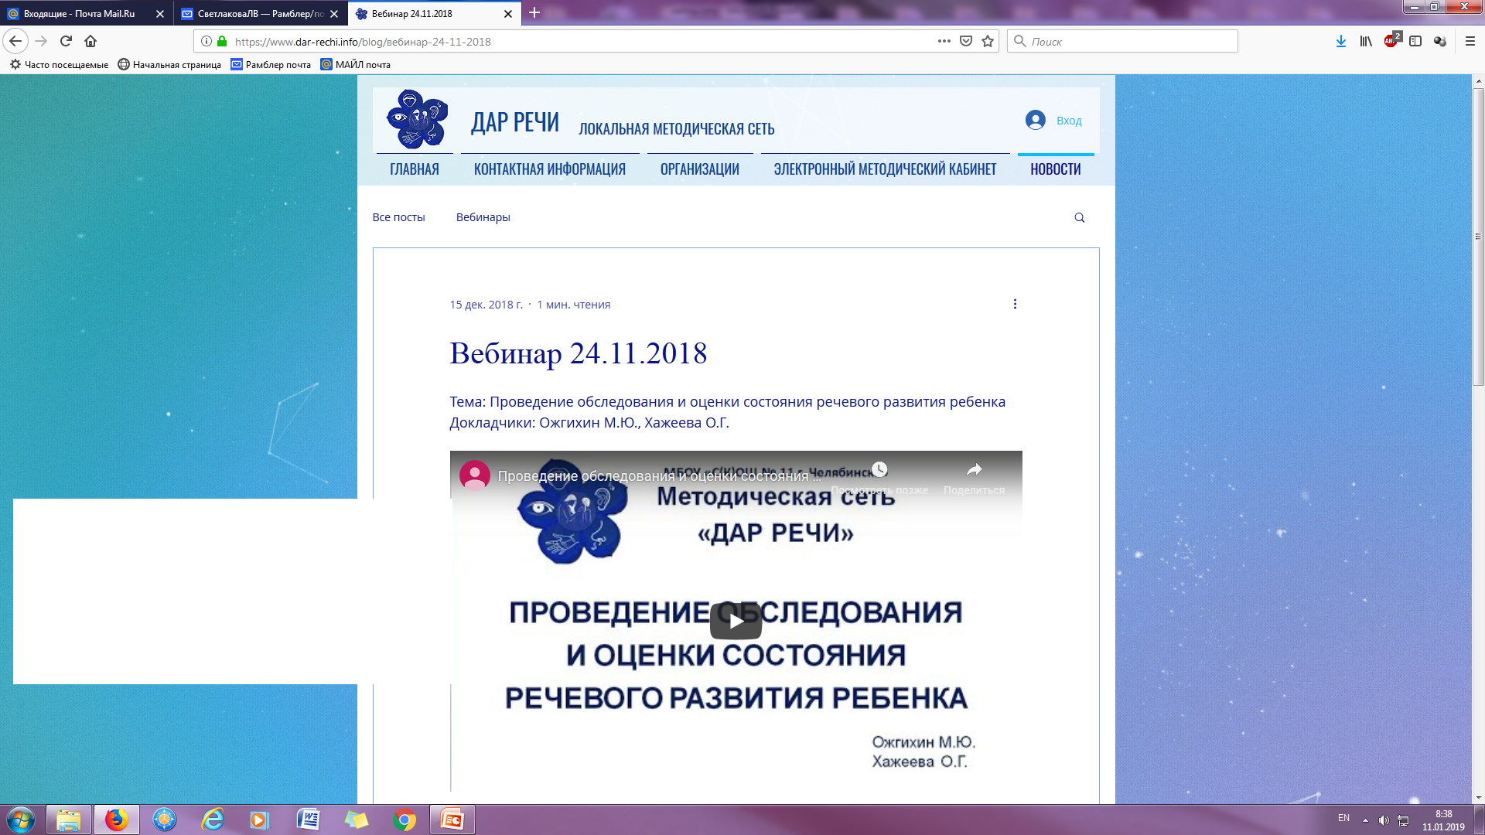
НОВОСТИ (ВЕБИНАРЫ)

Slide 17
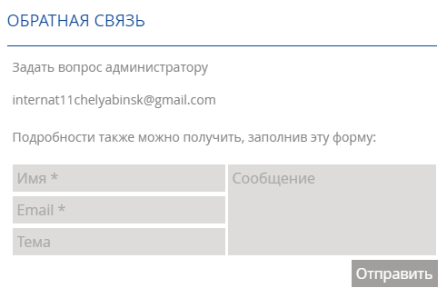
ОКНО ОБРАТНОЙ СВЯЗИ
Панель обратной связи

Slide 18
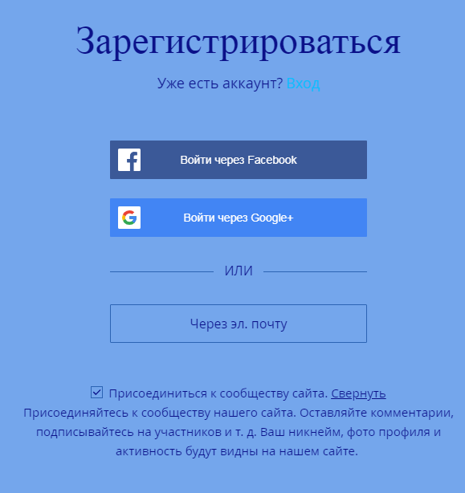

ВХОД / РЕГИСТРАЦИЯ НА САЙТЕ
Панель входа / регистрации в личный кабинет методической сети.
Окно регистрации методической сети
«Дар речи».

Slide 19
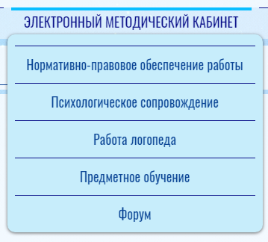
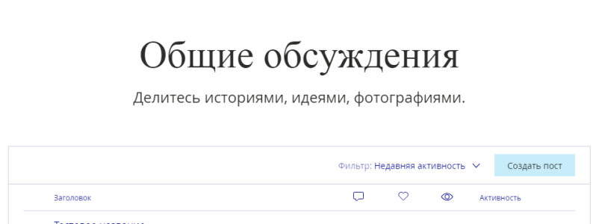
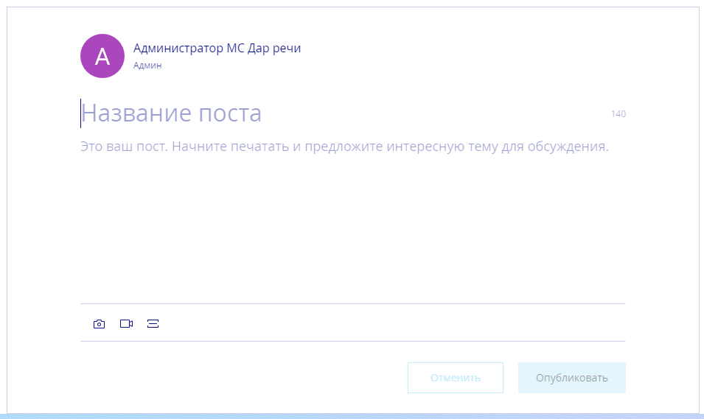
СОЗДАНИЕ БЕСЕДЫ
1. Перейти к вкладке Форум.
2. Перейти к панели создания новой темы обсуждения.
3. Написать тему нового поста и текст обсуждения интересующей темы нового обсуждения

Slide 20
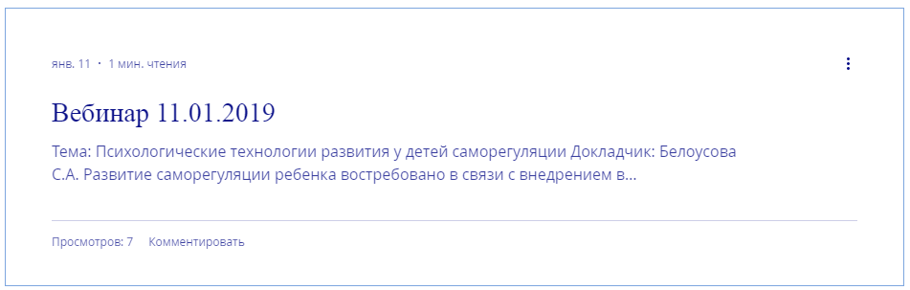
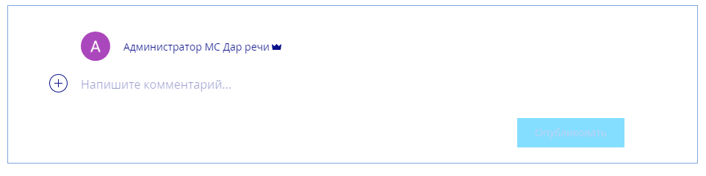
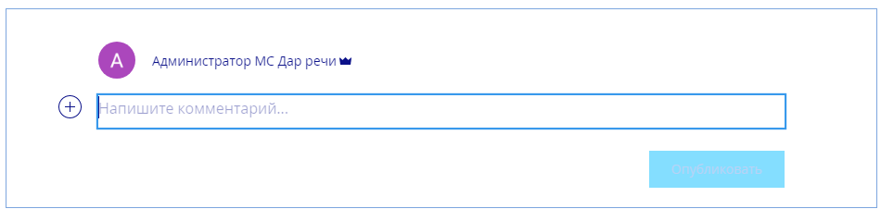
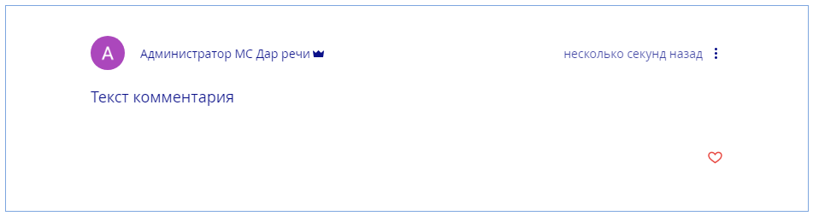
ДОБАВЛЕНИЕ КОММЕНТАРИЯ К ВЕБИНАРУ
Чтобы оставить комментарий, выберите пункт Комментировать в окне неоткрытого окна поста.
1.
Также свой комментарий можно написать в окне поста (внизу страницы).
Опубликовать
2.
После ввода текста комментария, обязательно кликнуть кнопку Опубликовать.
Ваш комментарий появится на странице.
Опубликовать

Slide 21
Вебинарная технология организации сетевого взаимодействия образовательных организаций
Проведено 23 вебинара.
В проведении было задействовано 22 специалиста школы.
В просмотре каждого из вебинаров принимало участие до 70 слушателей.

Slide 22
Спасибо за внимание!

